Slide 1

Ευφυή Δίκτυα Μεταφοράς Ενέργειας 2019-2020
Πούλος Άγγελος
apoulos@uth.gr

Slide 2
Optimal PMU-Communication Link Placement for Smart Grid Wide-Area Measurement Systems
Notes:
Βέλτιστη τοποθέτηση μονάδων μέτρησης φάσης και γραμμών επικοινωνίας για στο σύστημα μέτρησης ευρείας περιοχής στο έξυπνο δίκτυο.

Slide 3
INSTRUCTION
Wide area measurement System (WAMS)
Involves the use of system-wide information and the communication of selected local informations to remote data center.
Providing synchronized real-time information including voltage and current phasors, by the phasor measurment units (PMUs)
PMUs are important parts of WAMS.
The optimal PMU placement (OPP) problem
Investigates optimal installation strategies that make the entire system observable with the minummum number of PMUs.
The appropriate communication infrastructure must also be established to support timely data transmissions between PMUs and the phasor data concentrator(PDC).
Smart Grid communication network
The communication infrastructure in smart power system is envisioned as a collection of interconnected networks that will be structured into a hierarchy of at least three main tiers: Local area networks (LAN), field area networks (FAN), and wide area networks (WAN).
Notes:
Σύστημα μέτρησης ευρείας περιοχής (WAMS)
Περιλαμβάνει την χρήση τον πληροφοριών τους ευρύ συστήματος και την επικοινωνία επιλεγμένων τοπικών πληροφοριών με το απομακρυσμένο κέντρο δεδομένων
Παροχή συγχρονισμένων πληροφοριών πραγματικού χρόνου συμπεριλαμβανομένων των φάσεων τάσης και ρεύματος, από τις μονάδες μέτρησης φάσης.
Το πρόβλημα βέλτιστης τοποθέτησης PMU (OPP)
Διερευνά τις βέλτιστες στρατηγικές εγκατάστασης που καθιστούν το σύνολο του συστήματος παρατηρήσιμο με τον ελάχιστο αριθμό PMU.
Πρέπει επίσης να δημιουργηθεί η κατάλληλη υποδομή επικοινωνίας για την υποστήριξη των έγκαιρων διαβιβάσεων δεδομένων μεταξύ των PMU και του συγκεντρωτή στοιχείων δεδομένων PDC.
Δίκτυο επικοινωνιών Smart Grid
Η υποδομή επικοινωνίας στο σύστημα έξυπνης ενέργειας θεωρείται ως μια συλλογή διασυνδεδεμένων δικτύων που θα διαρθρωθεί σε μια ιεραρχία τουλάχιστον τριών βασικών βαθμίδων: τοπικά δίκτυα (LAN), δίκτυα πεδίων (FAN) και δίκτυα ευρείας περιοχής (WAN) .

Slide 4
1.
Wide Area Monitoring System (WAMS) Model
Notes:
Σύστημα παρακολούθησης ευρείας περιοχής (WAMS)

Slide 5
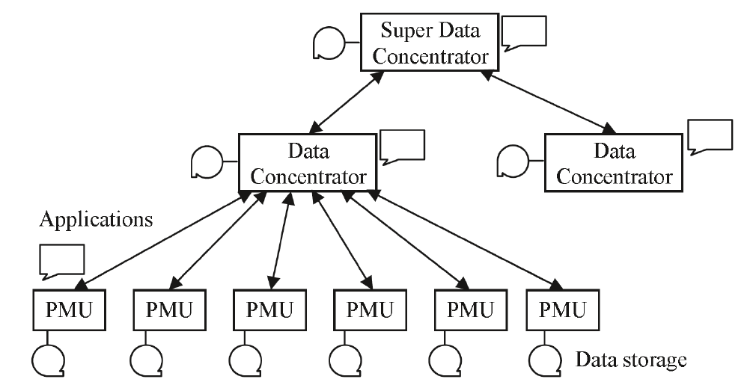
The Basic Model of WAMS consists of three major components
PMUs
Phasor measurement unit is a microprocessor based device that uses the ability of digital signal processors in order to measure 50/60Hz AC waveforms at a typical rate of 48 samples per cycle (2400/2880 samples per second).
PDC
Phasor data concentrator gather data from several PMUs, to reject bad data, to align the time stamps, and to create a coherent record of simultaneously recorded data.
Communication network
Communication system of WAMS is responsible for data delivery from data resources to the control center(s) and from control center(s) to the system actuators.
Notes:
PMU
Η μονάδα μέτρησης Phasor είναι μια συσκευή βασισμένη σε μικροεπεξεργαστές που χρησιμοποιεί την ικανότητα επεξεργαστών ψηφιακών σημάτων για τη μέτρηση κυματομορφών AC 50/60 Hz με τυπικό ρυθμό 48 δειγμάτων ανά κύκλο (2400/2880 δείγματα ανά δευτερόλεπτο).
PDC
Ο συγκεντρωτής δεδομένων Phasor συγκεντρώνει δεδομένα από διάφορα PMU, απορρίπτει τα κακά δεδομένα, ευθυγραμμίζει τις χρονικές σφραγίδες και δημιουργεί ένα συνεκτικό αρχείο των δεδομένων που καταγράφονται ταυτόχρονα
Δίκτυο επικοινωνίας
Το σύστημα επικοινωνίας του WAMS είναι υπεύθυνο για την παροχή δεδομένων από πόρους δεδομένων στο κέντρο ελέγχου και από το κέντρο ελέγχου έως τους ενεργοποιητές του συστήματος.

Slide 6
Optimal PMU-CL placement (OPLP) problem
Optimal placement of PMUs and Communication Lines, all PMUs can be paced on the buses and CLs can be placed on the branches that connect the buses.
The OPLP investigates the placement of PMU and CLs for full observability in power system, and to ensure the reliable and timely transmission of PMU data.
Notes:
Βέλτιστο πρόβλημα τοποθέτησης PMU-CL (OPLP)
Βέλτιστη τοποθέτηση μονάδων PMU και γραμμών επικοινωνίας, όλα τα PMUs μπορούν να τοποθετηθούν στους ζυγούς και οι CL μπορούν να τοποθετηθούν στους κλάδους που συνδέουν τους ζυγούς.
Το OPLP διερευνά την τοποθέτηση των PMU και CLs για πλήρη παρατηρησιμότητα στο σύστημα ισχύος και για να εξασφαλίσει την αξιόπιστη και έγκαιρη διαβίβαση των δεδομένων PMU.

Slide 7


Model structure
We consider an N-bus power system and denote N = {1, 2, …, N} as the set of buses.
We use M to represent the connectivity matrix.
And μ = [μ1, μ2, …, μΝ] is defined as the PMU installation vector.
Notes:
Δομή μοντέλου
Θεωρούμε ένα σύστημα τροφοδοσίας N-bus και δηλώνουμε N = {1, 2, ..., N} ως το σύνολο των ζυγών.
Χρησιμοποιούμε το M για να αναπαριστούμε τον πίνακα συνδεσιμότητας.
Και μ = [μ1, μ2, ..., μΝ] ορίζεται ως το διάνυσμα εγκατάστασης PMU.

Slide 8
We use matrix B to denote the power system bandwidth requirement, with its element bi,j indicates the bandwidth requirement on the CL placed at branch i-j.
In general bi,j >= 0, if bi,j = 0 there is no data transmitted via branch i-j, which means that there is no CL placed at branch i-j.
The requirements on the CL capacity depend on the PMU data traffic and the data routing scheme.
Notes:
Χρησιμοποιούμε τον πίνακα B για να υποδηλώσουμε την απαίτηση εύρους ζώνης του συστήματος ισχύος, με το στοιχείο bi, j υποδεικνύει την απαίτηση εύρους ζώνης στο CL που βρίσκεται στον κλάδο i-j.
Γενικά bi, j> = 0, εάν bi, j = 0 δεν υπάρχουν δεδομένα που μεταδίδονται μέσω του κλάδου i-j, πράγμα που σημαίνει ότι δεν υπάρχει CL τοποθετημένος στον κλάδο i-j.
Οι απαιτήσεις για την χωριτικότητα CL εξαρτώνται από την κυκλοφορία δεδομένων PMU και το σχέδιο δρομολόγησης δεδομένων.

Slide 9
WAMS Traffic Model
In WAMS the PMUs generate phasor data to make the power system observable.
The amount of data traffic generated by different PMUs varies, for the wide area situational awareness the bandwidth requirement ranges from 600 Kbps to 1500 Kbps
Notes:
Μοντέλο κυκλοφορίας WAMS
Στο WAMS τα PMUs παράγουν δεδομένα φάσης για να καταστήσουν το σύστημα ισχύος παρατηρήσιμο.
Ο όγκος της κυκλοφορίας δεδομένων που παράγεται από διαφορετικά PMU ποικίλλει, για την επίγνωση της ευρείας περιοχής, η απαίτηση εύρους ζώνης κυμαίνεται από 600 Kbps έως 1500 Kbps

Slide 10
The amount of data generated by PMUs i per second can be formulated as a linear function of the number of buses that PMU i measured as follows :
di = (Wi * p + a) * Fs
Wi : number of buses that PMU I measures.
p : size of the data portion in a single phasor data frame.
a : size of the frame overhead generated by this PMU.
Fs : configured phasor data frame reporting frequency.
Notes:
Η ποσότητα των δεδομένων που παράγονται από τα PMUs i ανά δευτερόλεπτο μπορεί να διατυπωθεί ως γραμμική συνάρτηση του αριθμού των ζυγών που μετράει το PMU i ως εξής:
di = (Wi * p + a) * Fs
Wi: ο αριθμός ζυγών που μετρά το PMU I.
p: το μέγεθος του τμήματος δεδομένων σε ένα ενιαίο πλαίσιο δεδομένων φάσης.
α: το μέγεθος της κεφαλίδας πλαισίου που δημιουργείται από αυτό το PMU.
Fs: η ρυθμισμένη συχνότητα αναφοράς πλαισίου δεδομένων phasor.

Slide 11
In fact, a is very small, and by replacing p * Fs = d.
di = Wi * d
We assume that the data size and measurement frequency for all PMUs are the same, thus d > 0.
Notes:
Στην πραγματικότητα, το a είναι πολύ μικρό και αντικαθιστώντας το p * Fs = d.
di = Wi * d
Υποθέτουμε ότι το μέγεθος των δεδομένων και η συχνότητα μέτρησης για όλα τα PMUs είναι τα ίδια, έτσι d> 0.

Slide 12
Data Routing Scheme
For a certain data routing scheme, one or several paths connecting a PMU and the PDC will be adopted.
The bandwidth requirement on every CL in the adopted path is determined based on the data traffic of all PMUs in the system.
When the data routing paths are determined, the bandwidth requirement matrix B is fixed for a certain placement of PMU
Notes:
Σχέδιο δρομολόγησης δεδομένων
Για ένα συγκεκριμένο σχέδιο δρομολόγησης δεδομένων, θα υιοθετηθούν μία ή περισσότερες διαδρομές που συνδέουν ένα PMU και το PDC.
Η απαίτηση εύρους ζώνης σε κάθε CL στην υιοθετημένη διαδρομή καθορίζεται με βάση την κίνηση δεδομένων όλων των PMU στο σύστημα.
Όταν καθορίζονται οι διαδρομές δρομολόγησης δεδομένων, ο πίνακας απαίτησης εύρους ζώνης Β είναι σταθερός για μια συγκεκριμένη τοποθέτηση του PMU

Slide 13


Pi, for i E N, is the set of all simple paths between bus i and the PDC.
The k_{th} element of Pi is a N x N matrix P_{i}^{K} .
Its (j, t) entry where j, t E N :
The number of hops of the routing path : |P_{i}^{K} |.
It may be multiple paths with the same number of hops, we constrain the element P_{i} by the rule :
We assume the shortest path routing scheme is adopted, shortest path means that the we choose the path with the minimum number of hops.
Notes:
Pi, για i E N, είναι το σύνολο όλων των απλών διαδρομών μεταξύ του ζυγού i και του PDC.
Το kth στοιχείο του Pi είναι ένα N x N μήτρα PiK.
Η εγγραφή (j, t) όπου j, t E N:
Ο αριθμός του αναπηδήσεων της διαδρομής δρομολόγησης: | PiK |.
Μπορεί να υπάρχουν πολλαπλές διαδρομές με τον ίδιο αριθμό αναπηδήσεων, περιορίζουμε το στοιχείο Pi από τον κανόνα:
Υποθέτουμε ότι υιοθετείται το πιο σύντομο σύστημα δρομολόγησης διαδρομής, η συντομότερη διαδρομή σημαίνει ότι επιλέγουμε τη διαδρομή με τον ελάχιστο αριθμό αναπηδήσεων.

Slide 14
The PMU data is routed over the shortest path without traffic splitting.
We use Pi to represent the set of all shortest paths from bus i to the PDC, and only the shortest path can be chosen.
Denote Ci the number of shortest paths connecting bus i to PDC. Thus : Pi = {P_{i}¹, …, P_{i}^{Ci}}.
We assume that the matrix Pi and the value of Ci are known for all i. (can be calculated by algorithms such Dijkstra)
Notes:
Τα δεδομένα PMU δρομολογούνται στη μικρότερη διαδρομή χωρίς διαχωρισμό της κυκλοφορίας.
Χρησιμοποιούμε την Pi για να αναπαραστήσουμε το σύνολο όλων των συντομότερων διαδρομών από το δίαυλο i στο PDC και μόνο το μικρότερο μονοπάτι μπορεί να επιλεγεί.
Ci Προσδιορίζει τον αριθμό των μικρότερων διαδρομών που συνδέουν το δίαυλο i με το PDC. Έτσι: Pi = {Pi1, ..., PiCi}.
Υποθέτουμε ότι ο πίνακας Pi και η τιμή του Ci είναι γνωστές για όλες τις i. (μπορεί να υπολογιστεί με αλγορίθμους όπως ο Dijkstra)

Slide 15

We define a set of path selection variables, Γi = {Γ_{i}¹, Γ _{i}², …, Γ _{i}^{Ci}} , where i E N, to indicate which path(s) will be adopted by the PMU installed on bus i.
Γ _{i}^{k} = 1, if the kth path connecting bus i and the PDC is used.
Γ _{i}^{k} = 0, otherwise.
A PMU installed on bus i requires hi paths to reliably communicate with the PDC, hi >= 1. hi E Z.
We must have :
for simplicity, we set hi = 1.
Notes:
Ορίζουμε ένα σύνολο μεταβλητών επιλογής διαδρομής, Γi = {Γi1, Γ i2, ..., Γ iCi}, όπου i E N, για να υποδείξουμε ποιες διαδρομές θα υιοθετηθούν από το PMU που είναι εγκατεστημένο στον ζυγό i.
Γ ik = 1, αν χρησιμοποιείται η διαδρομή kth που συνδέει το ζυγό i και το PDC.
Γ ik = 0 αλλιώς.
Ένα PMU εγκατεστημένο στο ζυγό i απαιτεί hi μονοπάτια για να επικοινωνήσει αξιόπιστα με το PDC, hi> = 1. hi E Z.
Πρέπει να έχουμε :
για απλότητα, θέσαμε hi = 1.

Slide 16

For the transmission of all PMU data, CL may belong to multiple data transmission paths.
In order to fulfill the transmission requirements of all PMUs in the system the system bandwidth matrix B should be the sum of all PMU requirements.
Matrix B can calculate as :
Notes:
Για τη μετάδοση όλων των δεδομένων του PMU, η CL μπορεί να ανήκει σε πολλαπλές διαδρομές μετάδοσης δεδομένων.
Προκειμένου να πληρούνται οι απαιτήσεις μετάδοσης όλων των μονάδων PMU στο σύστημα, ο πίνακας Β του εύρους ζώνης του συστήματος θα πρέπει να είναι το άθροισμα όλων των απαιτήσεων PMU.
Ο πίνακας B μπορεί να υπολογίσει ως εξής:

Slide 17
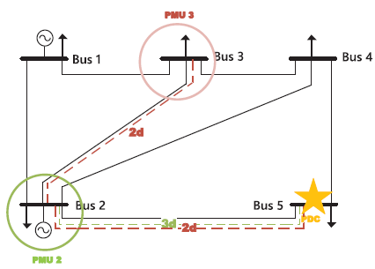
Example IEEE standard 5-bus system
PMUs are located at bus 3, 2.
PDC is located at bus 5.
Notes:
Παράδειγμα IEEE πρότυπο σύστημα 5-bus
Τα PMU βρίσκονται στον ζυγό 3, 2.
Το PDC βρίσκεται στον ζυγό 5.

Slide 18
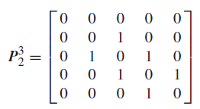
P2 = {
bus 2 → bus 5
bus 2 → bus 4 → bus 5}
* bus 2 → bus 3 → bus 4 → bus 5 *
bus 2 → bus 1 → bus 3 → bus 4 → bus 5

Slide 19
Suppose that bus 1, 2 and 5 assigned to PMU 2 to measure. Form di = Wi * d → d2 = 3d.
Since we adopt the shortest path routing scheme, P₂¹ is selected as the data path and it should fulfill the bandwidth requirement.
Γ₂¹ is set as one and the bandwidth of the CL at branch 2-5 should be at least 3d.
The PMU 2 alone cannot yield the full observability.
Notes:
Ας υποθέσουμε ότι οι ζυγοί 1, 2 και 5 που έχουν εκχωρηθεί στο PMU 2 για τη μέτρηση. Μορφή di = Wi * d → d2 = 3d.
Εφόσον υιοθετούμε το πιο σύντομο μονοπάτι διαδρομής, η P21 επιλέγεται ως διαδρομή δεδομένων και θα πρέπει να πληροί την απαίτηση εύρους ζώνης.
Το Γ21 ορίζεται ως ένα και το εύρος ζώνης του CL στον κλάδο 2-5 θα πρέπει να είναι τουλάχιστον 3d.
Το PMU 2 μόνο του δεν μπορεί να αποδώσει την πλήρη παρατηρησιμότητα.

Slide 20
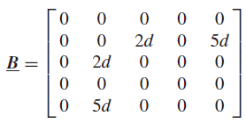
For PMU at bus 3, observing buses 3 and 4.
P3 = {*bus 3 → bus 2 → bus 5*,
bus 3 → bus 4 → bus 5}
The bandwidth requirements of PMU 3 on CLs located on branches 3-2 and 2-5 are 2d.
The bandwidth on CL 2-5 changes to 5d (3d from PMU2 + 2d from PMU3).
Notes:
Για το PMU στο ζυγό 3, παρατηρεί τους ζυγούς 3 και 4.
P3 = {bus 3 → bus 2 → bus 5 *,
bus 3 → bus 4 → bus 5}
Οι απαιτήσεις σχετικά με το εύρος ζώνης του PMU 3 για CL που βρίσκονται στους κλάδους 3-2 και 2-5 είναι 2δ.
Το εύρος ζώνης στο CL 2-5 αλλάζει σε 5d (3d από PMU2 + 2d από PMU3).

Slide 21
If we choose the second path for PMU 3 3→4→5, B change very much.
The data routing selection influences the system bandwidth requirement which effects the installation cost of CL directly.
Thus, the data routing selection can have a significant impact on the optimal PMU-CL placement.
Notes:
Εάν επιλέξουμε τη δεύτερη διαδρομή για το PMU 3 3 → 4 → 5, το B αλλάζει πολύ.
Η επιλογή της δρομολόγησης δεδομένων επηρεάζει την απαίτηση εύρους ζώνης συστήματος που επηρεάζει άμεσα το κόστος εγκατάστασης της CL.
Έτσι, η επιλογή δρομολόγησης δεδομένων μπορεί να έχει σημαντικό αντίκτυπο στην βέλτιστη τοποθέτηση PMU-CL.

Slide 22
Construction Cost Model
The cost of communication infrastructure is calculated as the sum of two components, passive cost and active cost.
Active devices of a wired communication network include switches and routers, whose cost depend mainly in the communication capacity provided, we formulate the cost of active devices as a linear function of bandwidth.
Passive devices include optical fiber cables and fiber path panel.
Passive cost includes the labor cost (installation, procurement)
Thus the passive cost mainly depends in the length of CL.
Notes:
Μοντέλο κόστους κατασκευής
Το κόστος της υποδομής επικοινωνιών υπολογίζεται ως το άθροισμα των δύο συνιστωσών, του παθητικού κόστους και του ενεργού κόστους.
Οι ενεργές συσκευές ενός ενσύρματου δικτύου επικοινωνίας περιλαμβάνουν τους διακόπτες και τους δρομολογητές, των οποίων το κόστος εξαρτάται κυρίως από την παρεχόμενη ικανότητα επικοινωνίας, διαμορφώνουμε το κόστος των ενεργών συσκευών ως γραμμική συνάρτηση του εύρους ζώνης.
Οι παθητικές συσκευές περιλαμβάνουν καλώδια οπτικών ινών και πίνακα διαδρομής ινών.
Το παθητικό κόστος περιλαμβάνει το κόστος εργασίας (εγκατάσταση, προμήθεια)
Έτσι, το παθητικό κόστος εξαρτάται κυρίως από το μήκος του CL.

Slide 23

In summary the construction cost of a CL is calculated based on its bandwidth and length :
Eb is the bandwidth price.
El is passive CL price per kilometer.
If we take into consideration the already existing CL in system.
Where ai,j = 1, if there is an existing CL, qi,j its preassigned bandwidth, ai,j = 0 otherwise.
Notes:
Συνοπτικά, το κόστος κατασκευής ενός CL υπολογίζεται με βάση το εύρος ζώνης και το μήκος του:
Eb είναι η τιμή εύρους ζώνης.
Εl είναι παθητική τιμή CL ανά χιλιόμετρο.
Αν λάβουμε υπόψη το ήδη υπάρχον CL στο σύστημα.
Όπου ai, j = 1, αν υπάρχει ένα υπάρχον CL, qi, j το προκαθορισμένο εύρος ζώνης του, ai, j = 0 διαφορετικά.

Slide 24
2. Optimal Joint PMU-CL Placement (OPLP) Problem
Notes:
Βέλτιστο πρόβλημα κοινής τοποθέτησης PMU-CL (OPLP)

Slide 25


The OPLP problem that models how to optimally install PMUs jointly with the CLs in the proposed power system.
The basic formulation of the OPLP problem can be modeled as :
K is the installation cost of a single PMU, k = [k, k , …, k].
The function μM >= k, ensures that the system is fully observable.
e.g. if k = 2, means that each bus should be measured by at least two PMUs.
Notes:
Το πρόβλημα OPLP που υποδεικνύει τον τρόπο βελτιστοποίησης των PMU από κοινού με τις CL στο προτεινόμενο σύστημα τροφοδοσίας.
Η βασική διατύπωση του προβλήματος OPLP μπορεί να διαμορφωθεί ως εξής:
K είναι το κόστος εγκατάστασης ενός ενιαίου PMU, k = [k, k, ..., k].
Η συνάρτηση μΜ> = k, διασφαλίζει ότι το σύστημα είναι πλήρως παρατηρήσιμο.
π.χ. εάν k = 2, σημαίνει ότι κάθε ζυγός θα πρέπει να μετράται από τουλάχιστον δύο PMUs.

Slide 26
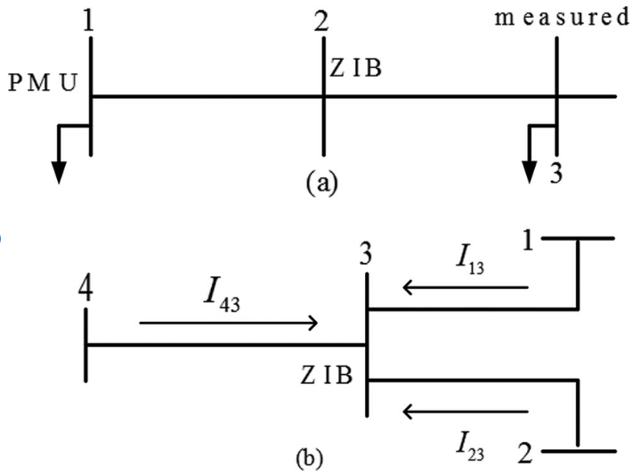
Effect of ZIBs
ZIBs are those buses without current injection.
Among a ZIB and its adjacent buses, a single bus can be made observable by making the others observable.
Thus, for a ZIB, the only one ”credit of
observability” can be assigned to itself
or its adjacent buses
Notes:
Τα ZIB είναι οι ζυγοί χωρίς τρέχουσα ένεση.
Μεταξύ του ZIB και των παρακείμενων ζυγών του, ένας μόνο ζυγός μπορεί να γίνει παρατηρήσιμος κάνοντας όλους τους άλλους επίσης παρατηρήσιμους.
Έτσι, για τον ZIB, η μόνη "πίστωση παρατηρησιμότητας” μπορεί να αποδοθεί στον εαυτό του ή στους παρακείμενους ζυγους.

Slide 27
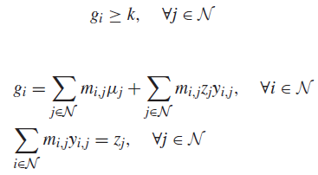
We use yi,j {0, 1}, to indicate the assignment of the ”credit” from bus j to bus i.
When yi,j = 1, the ”credit” provide by bus j is assigned to bus i and yi,j = 0 otherwise.
To account for ZIB in the OPLP model :
zj equals one when bus j is ZIB and
zero otherwise.
If zj equals one bus j has a total number of one ”credit” which can be assigned to itself or its adjacent buses.
For bus i, its observability can be calculated as the sum of the measurements provide by PMUs and the ”credit”.
Notes:
Χρησιμοποιούμε yi, j {0, 1}, για να υποδείξουμε την αντιστοίχηση της "πίστωσης" από τον ζυγό j στο ζυγό i.
Όταν yi, j = 1, η "πίστωση" που παρέχεται από το ζυγό j αντιστοιχεί στο ζυγό i και yi, j = 0 διαφορετικά.
Για να υπολογίσετε τους ZIB στο μοντέλο OPLP:
zj ισούται με ένα όταν ο ζυγός j είναι ZIB και
μηδέν διαφορετικά.
Αν το zj είναι ίσο με ένα, ο ζυγός j έχει έναν συνολικό αριθμό μιας "πίστωσης" που μπορεί να αποδοθεί στον εαυτό του ή στους γειτονικούς του ζυγούς.
Για το δίαυλο i, η παρατηρησιμότητά του μπορεί να υπολογιστεί ως το άθροισμα των μετρήσεων που παρέχονται από τις PMU και την "πίστωση".

Slide 28
PMU Measurement Limitations
Usually, a PMU with multiple measurement channels is installed at the bus with several neighboring buses. There exist an upper bound on how many buses one PMU can measure and this upper bound is called the measurement capacity limitation of this PMU.
Notes:
Περιορισμοί μέτρησης PMU
Συνήθως, ένα PMU με πολλαπλά κανάλια μέτρησης είναι εγκατεστημένο στον ζυγό με πολλούς γειτονικούς ζυγούς. Υπάρχει ένα άνω όριο για το πόσους ζυγούς μπορεί να μετρήσει ένα PMU και αυτό το άνω όριο καλείται ο περιορισμός της ικανότητας μέτρησης αυτού του PMU.

Slide 29


We consider the effect of PMU measurement capacity limitations on the PMU placement problem by :
In addition we introduce the constraints :
ωi,j {0,1} represents the measurement at bus I with the PMU located at bus j.
If ωi,j = 1, bus i is measured by the PMU located at bus j, and ωi,j = 0 otherwise.
The two constrains mean that the total number of buses a PMU measures should be less than its measurement capacity limitation ω_{j}^{max} .
Notes:
Θεωρούμε την επίδραση των περιορισμών χωρητικότητας μέτρησης PMU στο πρόβλημα τοποθέτησης PMU με:
Επιπλέον εισάγουμε τους περιορισμούς:
ωi, j {0,1} αντιπροσωπεύει τη μέτρηση στον ζυγό i με το PMU που βρίσκεται στο ζυγό j.
Εάν ωi, j = 1, ο ζυγός i μετράται από το PMU που βρίσκεται στο ζυγό j, και ωi, j = 0 διαφορετικά.
Οι δύο περιορισμοί σημαίνουν ότι ο συνολικός αριθμός των ζυγών όπου ένα PMU μετρά θα πρέπει να είναι μικρότερος από τον περιορισμό της ικανότητας μέτρησης του, ωjmax.

Slide 30
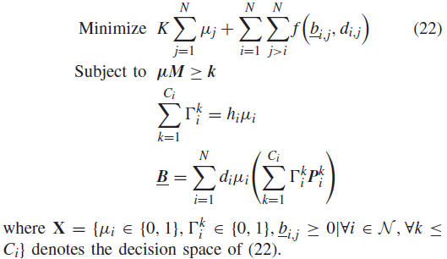
Solving OPLP
By taking ZIB effect and PMU measurement limitation into consideration.
We can model the
OPLP by :
Notes:
Λαμβάνοντας υπόψη την επίδραση των ZIB και τους περιορισμούς μέτρησης των PMU.
Μπορούμε να μοντελοποιήσουμε το OPLP με :

Slide 31
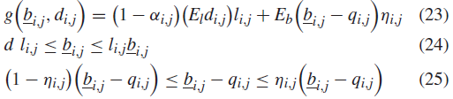
In (22), the objective function has some piecewise linear functions, f(bi,j , di,j).
To tackle the issue we introduce two sets of binary variables, li,j {0, 1} and ηi,j {0, 1}, where i,j E N, to model the piecewise function.
Then we can transform f(bi,j , di,j) into g(bi,j , di,j) by adding constrains (24)(25).
Notes:
Στο (22), η αντικειμενική συνάρτηση έχει μερικές γραμμικές συναρτήσεις, f (bi, j, di, j).
Για να αντιμετωπιστεί το πρόβλημα εισάγουμε δύο σύνολα δυαδικών μεταβλητών, li, j {0, 1} και ηi, j {0, 1}, όπου i, j E N, για να μοντελοποιήσουμε τις μερικές συναρτήσεις.
Τότε μπορούμε να μετατρέψουμε το f (bi, j, di, j) σε g (bi, j, di, j) προσθέτοντας περιορισμούς (24) (25).

Slide 32
To realize OPLP, there may exist the installation of new CLs a well as provision more capacities to some existing CLs.
The binary variable li,j indicates if there is a CL paced on branch i-j, when there is a CL installed on branch i-j
li,j = 1, li,j = 0 otherwise.
When the is an existing CL on branch i-j, ai,j = 1.
The binary variable, ηi,j indicates if the CL needs a bandwidth upgrade. If there is an existing CL on brand i-j and the preassigned bandwidth is needed to be upgraded ηi,j = 1, and otherwise ηi,j = 0.
Notes:
Για να υλοποιηθεί το OPLP, μπορεί να υπάρξει η εγκατάσταση νέων CLs καθώς και η παροχή περισσότερης χωριτικότητας σε ορισμένες υπάρχουσες CLs.
Η δυαδική μεταβλητή li, j υποδεικνύει εάν υπάρχει μια CL στον κλάδο i-j, όταν υπάρχει μια CL εγκατεστημένη στον κλάδο i-j, li, j = 1, li, j = 0 διαφορετικά.
Όταν υπάρχει μια CL στον κλάδο i-j, ai, j = 1.
Η δυαδική μεταβλητή, ηi, j υποδεικνύει εάν η CL χρειάζεται αναβάθμιση εύρους ζώνης. Εάν υπάρχει ένα υπάρχον CL στον κλάδο i-j και το προκαθορισμένο εύρος ζώνης χρειάζεται να αναβαθμιστεί ηi, j = 1, και διαφορετικά ηi, j = 0.

Slide 33
The constrain(24) ensures that the placement of CL can only happen when the bandwidth requirement on the CL is larger than d, d is the minimum unit of data traffic that a PMU can generate.
The constrain(25) ensures that there will be an upgrade on the bandwidth if and only if the existing CL bandwidth, qi,j cannot meet the bandwidth requirement.
Notes:
Ο περιορισμός (24) εξασφαλίζει ότι η τοποθέτηση του CL μπορεί να συμβεί μόνο όταν η απαίτηση εύρους ζώνης στο CL είναι μεγαλύτερη από d, d είναι η ελάχιστη μονάδα κίνησης δεδομένων που μπορεί να δημιουργήσει ένα PMU.
Ο περιορισμός (25) εξασφαλίζει ότι θα υπάρξει αναβάθμιση του εύρους ζώνης αν και μόνο εάν το υπάρχον εύρος ζώνης CL, qi, j δεν μπορεί να ικανοποιήσει την απαίτηση εύρους ζώνης.

Slide 34
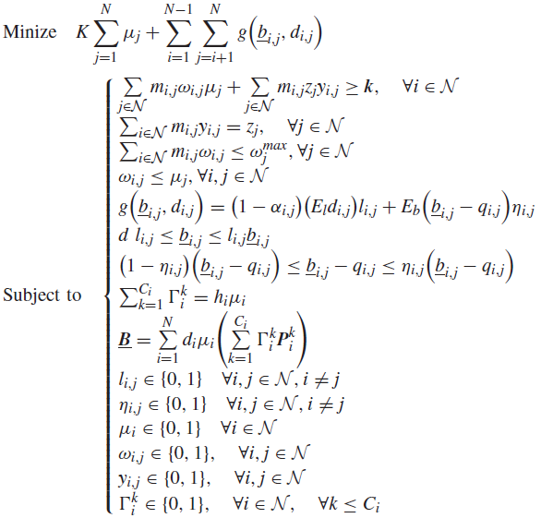
With the transformation
the OPLP problem can be
modeled as :
OPLP is a Mixed Integer Quadratic Constraint programming (MIQCP) problem, and is an NP-hard problem, many commercial solvers can provide approximate solution efficiently.
Notes:
Με τον μετασχηματισμό το πρόβλημα OPLP μπορεί να μοντελοποιηθεί ως εξής:
Το OPLP είναι ένα πρόβλημα προγραμματισμού μικτού ακέραιου τετραγωνικού περιορισμού (MIQCP) και είναι ένα πρόβλημα NP-hard, πολλοί εμπορικοί λύτρες μπορούν να παρέχουν κατά προσέγγιση αποτελεσματική λύση.

Slide 35
3.
Numerical Analysis
Notes:
Αριθμητική ανάλυση

Slide 36
Test analysis
We proposed OPLP model in the IEEE 30-bus, 57-bus, 118-bus, and 300-bus test system.
We use Cplex optimization package for MIQCP problem.
We test all systems under two initial conditions, with and without existing CLs.
Notes:
Ανάλυση δοκιμής
Προτάξαμε μοντέλο OPLP στο σύστημα δοκιμών IEEE 30-bus, 57-bus, 118-bus και 300-bus.
Χρησιμοποιούμε το πακέτο βελτιστοποίησης Cplex για το πρόβλημα MIQCP.
Δοκιμάζουμε όλα τα συστήματα κάτω από δύο αρχικές συνθήκες, με και χωρίς τις υπάρχουσες CLs.

Slide 37
To solve OPLP we define the values of K, Eb, and El.
K is the cost of a PMU
Eb is the CL bandwidth price per Kbit/s
El is the passive CL price per kilometer.
K = 40.000, Eb = 120, El = 1500.
These three values vary significantly for different power systems.
Notes:
Για την επίλυση του OPLP καθορίζουμε τις τιμές των K, Eb, και El.
Το Κ είναι το κόστος ενός PMU
Eb είναι η τιμή εύρους ζώνης CL ανά Kbit / s
Εl είναι η παθητική τιμή CL ανά χιλιόμετρο.
Κ = 40.000, Eb = 120, ΕΙ = 1500.
Αυτές οι τρεις τιμές ποικίλουν σημαντικά για διαφορετικά συστήματα ισχύος.

Slide 38
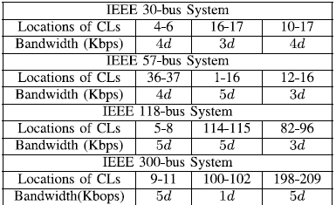
We assume that the total length of transmission lines in IEEE 30-bus, 57-bus, 118-bus, and 300-bus is, 3000, 5712, 9884 and 25128 kilometers.
If there are existing CL we randomly select three branches with pre-installed CLs, each having a bandwidth between d to 5d.
For each problem we need to pre-calculate Pi matrix, for the shortest path from PMU to PDC.
Notes:
Υποθέτουμε ότι το συνολικό μήκος γραμμών μεταφοράς στο IEEE 30-bus, 57-bus, 118-bus και 300-bus είναι 3000, 5712, 9884 και 25128 χιλιόμετρα.
Αν υπάρχουν υπάρχοντα CL, επιλέγουμε τυχαία τρεις κλάδους με προ-εγκατεστημένους CLs, καθένας από τους οποίους έχει εύρος ζώνης από d έως 5d.
Για κάθε πρόβλημα πρέπει να υπολογίσουμε εκ των προτέρων τον πίνακα Pi, για τη συντομότερη διαδρομή από το PMU στο PDC.

Slide 39
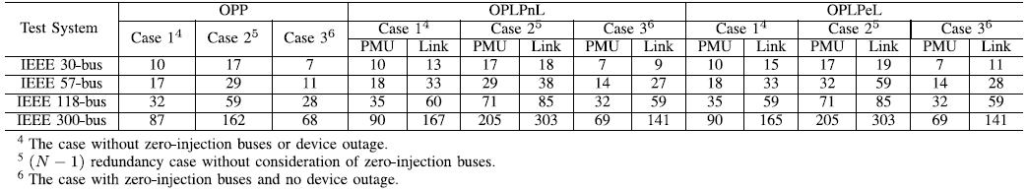
Performance Comparisons
The minimum PMU number achieved by OPP under these three cases.
Comparing the results of case1 and case3 we see that the existence of ZIBs reduces the number of PUMs.
Besides almost double the number of PMUs are needed to achieve (N-1) redundancy.
Notes:
Συγκρίσεις απόδοσης
Ο ελάχιστος αριθμός PMU που επιτεύχθηκε από το OPP στις τρεις αυτές περιπτώσεις.
Συγκρίνοντας τα αποτελέσματα της case1 και case3 βλέπουμε ότι η ύπαρξη ZIBs μειώνει τον αριθμό των PUMs.
Εκτός από τον σχεδόν διπλάσιο του αριθμού των μονάδων PMU χρειάζονται για την επίτευξη (N-1) πλεονασμού.

Slide 40
Existence of CLs seem to have little influence on the number of PMUs and CLs when we compare OPLPnL and OPLPeL.
Besides ZIBs the existing of conventional measurement sensors, will reduce the number of required PMUs
Notes:
Η ύπαρξη CLs φαίνεται να έχει μικρή επίδραση στον αριθμό των PMUs και CLs όταν συγκρίνουμε τα OPLPnL και OPLPeL.
Εκτός από τους ZIB τα υφιστάμενα συμβατικά αισθητήρια μέτρησης, θα μειώσουν τον αριθμό των απαιτούμενων PMU

Slide 41
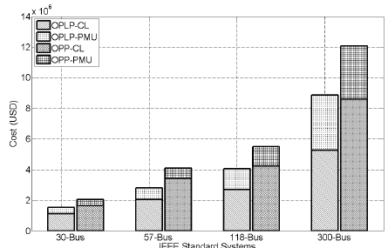
Cost comparison Between OPLP and OPP
OPLP compared to OPP can reduce the total cost by about 25%
For small-scale system OPLP
and OPP pay the same amount
of money on PMUs.
OPLP would save the cost on
CLs by adopting the optimal data routing path.
Notes:
Σύγκριση κόστους μεταξύ OPLP και OPP
Το OPLP σε σύγκριση με το OPP μπορεί να μειώσει το συνολικό κόστος κατά περίπου 25%
Για το σύστημα OPLP και το OPP μικρής κλίμακας πληρώνουν το ίδιο ποσό χρημάτων στα PMU.
Το OPLP θα εξοικονομήσει το κόστος στις CLs υιοθετώντας τη βέλτιστη διαδρομή δρομολόγησης δεδομένων.

Slide 42
For large –scale systems, although OPLP adopts more PMUs than the minimal number, it could reduce the total cost significantly by reducing the CL cost.
This is because the costs of CLs will outweigh the costs of PMUs in large-scale power systems.
Placing more PMUs can help to reduce the cost on CLs.
Notes:
Για συστήματα μεγάλης κλίμακας, αν και το OPLP υιοθετεί περισσότερα PMU από τον ελάχιστο αριθμό, θα μπορούσε να μειώσει σημαντικά το συνολικό κόστος μειώνοντας το κόστος CL.
Αυτό οφείλεται στο γεγονός ότι το κόστος των CLs θα υπερβεί το κόστος των PMU σε μεγάλης κλίμακας συστήματα ισχύος.
Η τοποθέτηση περισσότερων μονάδων PMU μπορεί να συμβάλει στη μείωση του κόστους των CLs.

Slide 43
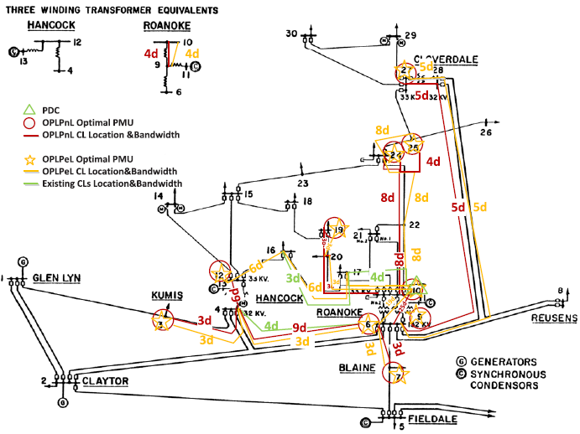

Slide 44
By comparing the OPLP results with those of OPP we can see that for the 30-bus system, they require the same number of PMUs for system observability.
For OPLPnL, the cost calculated to be 1.523.320.
For OPLPeL, the cost calculated to be 1.483.480.
OPLPeL utilizes the existing CLs effectively, choosing deferent path for routing paths and reducing the bandwidth and the cost by 39.840.
Notes:
Συγκρίνοντας τα αποτελέσματα του OPLP με τα αποτελέσματα του OPP μπορούμε να δούμε ότι για το σύστημα των 30 ζυγών χρειάζονται τον ίδιο αριθμό PMU για την παρακολούθηση του συστήματος.
Για το OPLPnL, το κόστος υπολογίζεται ότι είναι 1.523.320.
Για το OPLPeL, το κόστος υπολογίζεται ότι είναι 1.483.480.
Το OPLPeL χρησιμοποιεί τις υπάρχουσες CLs αποτελεσματικά, επιλέγοντας διαφορετική διαδρομή για τη δρομολόγηση των διαδρομών και μειώνοντας το εύρος ζώνης και το κόστος κατά 39.840.

Slide 45
We find similar results when compare bus-57, bus-187 and bus-300 systems.
Concluding that existing CLs in a power system may alter the data routing paths used by the installed PMUs in order to utilize the existing CLs.
The OPLPeL may result in a different PMU installation strategy and different CL installations.
In summary OPLPeL takes advantage of the existing CLs so that the total cost of establishing the WAMS is reduced.
Notes:
Βλέπουμε παρόμοια αποτελέσματα όταν συγκρίνουμε τα συστήματα bus-57, bus-187 και bus-300.
Το συμπέρασμα είναι ότι οι υπάρχουσες CL σε ένα σύστημα ισχύος μπορεί να αλλάξουν τις διαδρομές δρομολόγησης δεδομένων που χρησιμοποιούνται από τα εγκατεστημένα PMU προκειμένου να χρησιμοποιήσουν τις υπάρχουσες CLs.
Το OPLPeL μπορεί να οδηγήσει σε διαφορετική στρατηγική εγκατάστασης PMU και σε διαφορετικές εγκαταστάσεις CL.
Συνοπτικά, το OPLPeL εκμεταλλεύεται τις υπάρχουσες CL έτσι ώστε να μειωθεί το συνολικό κόστος εγκατάστασης του WAMS.

Slide 46
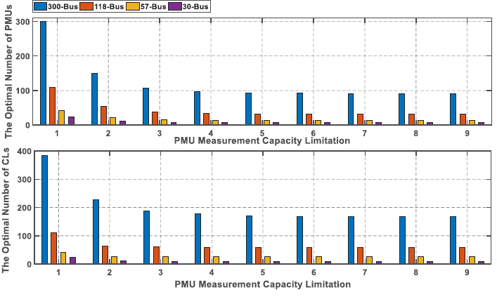
Measurement Capacity Limitation Effects
Assuming that all PMUs have the same capacity limitation, we test nine different cases on OPLPnL.
The figure shows that as PMU measurement capacity limitation increases the numbers of
PMUs and CLs decrease.
Notes:
Υποθέτοντας ότι όλα τα PMU έχουν τον ίδιο περιορισμό χωρητικότητας, δοκιμάζουμε εννέα διαφορετικές περιπτώσεις στο OPLPnL.
Το σχήμα δείχνει ότι καθώς ο περιορισμός της χωρητικότητας μέτρησης των PMU αυξάνει, ο αριθμός των PMU και των CL μειώνετε.

Slide 47
When the PMU measurement capacity is larger than four, even though it increases, the optimal number of PMU and CLs do not decrease.
As the measurement capacity exceeds a certain value, the increase of PMU measurement capacity will not make the required number of
PMUs and CLs reduce
further.
Notes:
Όταν η ικανότητα μέτρησης PMU είναι μεγαλύτερη από τέσσερα, παρόλο που αυξάνεται, ο βέλτιστος αριθμός PMU και CLs δεν μειώνεται.
Καθώς η ικανότητα μέτρησης υπερβαίνει μια ορισμένη τιμή, η αύξηση της ικανότητας μέτρησης του PMU δεν θα μειώσει περαιτέρω τον απαιτούμενο αριθμό μονάδων PMU και CL.

Slide 48
OPLP Results Under Different Pricing Scenarios
The test is conducted in IEEE 118-bus system.
We fix the price of PMU, K = 40.000, we change the passive CL price El = {0.15…150.000}, under different bandwidth prices, Eb = 12, 120, 1200.
The increase of El results in the decrease of total CL length.
As El increases, both the number o PMUs and total CL bandwidth increases.
Notes:
Αποτελέσματα OPLP υπό διαφορετικά σενάρια τιμών
Η δοκιμή διεξάγεται στο σύστημα IEEE 118-bus.
Καθορίζουμε την τιμή του PMU, K = 40.000, αλλάζουμε την παθητική τιμή CL El = {0.15 ... 150.000}, κάτω από διαφορετικές τιμές εύρους ζώνης, Eb = 12, 120, 1200.
Η αύξηση του El οδηγεί στη μείωση του συνολικού μήκους CL.
Καθώς αυξάνεται ο El, τόσο ο αριθμός των PMU όσο και το συνολικό εύρος ζώνης CL αυξάνονται.

Slide 49
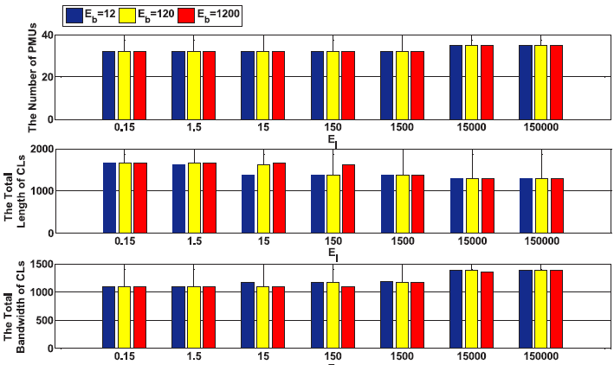

Slide 50
When El < 1500, because of the small value of the total cost the differences of the total cost under different bandwidth prices are relatively apparent.
When El > 1500 the passive CL cost takes a large proportion of the total cost and the bandwidth cost becomes negligible.
In summary the placements of PMUs and CLs change a lot under different pricing scenarios. The cost on CLs, including the passive cost and active cost, is non-negligible in the OPP problem, which shows the importance of OPLP problem
Notes:
Όταν το El <1500, λόγω της μικρής αξίας του συνολικού κόστους, οι διαφορές του συνολικού κόστους κάτω από διαφορετικές τιμές εύρους ζώνης είναι σχετικά εμφανείς.
Όταν το ΕΙ> 1500 το παθητικό κόστος CL παίρνει ένα μεγάλο μέρος του συνολικού κόστους και το κόστος εύρους ζώνης καθίσταται αμελητέο.
Συνοπτικά, οι τοποθετήσεις των PMUs και CLs αλλάζουν πολύ κάτω από διαφορετικά σενάρια τιμών. Το κόστος για τις CL, συμπεριλαμβανομένου του παθητικού κόστους και του ενεργού κόστους, δεν είναι αμελητέο στο πρόβλημα OPP, το οποίο δείχνει τη σημασία του προβλήματος OPLP

Slide 51
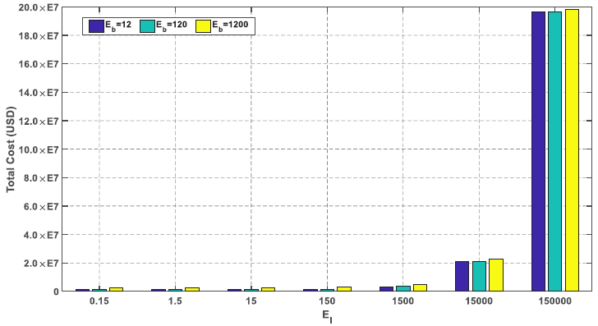

Slide 52
4.
Conclusion
Notes:
Συμπέρασμα

Slide 53
With the extention of OPP to OPLP problem
This model not only minimizes the total cost of PMUs and CLs, but also takes the power system observability and data transmission bandwidth requirements into consideration.
Some extensions, including ZIBs, PMU measurement capacity limitation are considered.
Notes:
Με την επέκταση του OPP στο πρόβλημα OPLP
Αυτό το μοντέλο όχι μόνο ελαχιστοποιεί το συνολικό κόστος των μονάδων PMUs και CLs, αλλά λαμβάνει επίσης υπόψη τις απαιτήσεις παρατηρησιμότητας του συστήματος και του εύρους ζώνης μετάδοσης δεδομένων.
Ορισμένες επεκτάσεις, συμπεριλαμβανομένων των ZIB, ο περιορισμός της ικανότητας μέτρησης του PMU, λαμβάνονται υπόψη.

Slide 54
By the numeric studies on the IEEE standard systems we discover that when communication costs are considered, more PMUs may be required to minimize the total cost of building WAMS.
By comparing the cases with and without existing CLs, we have found that the presence of the existing CLs may result in the relocation of PMUs and different transmission paths for PMU data.
Finally, we found that a tiny change on PMU or CL price influences optimal results significantly, which proves the importance of OPLP in saving cost.
Notes:
Με τις αριθμητικές μελέτες σχετικά με τα πρότυπα συστήματα IEEE ανακαλύπτουμε ότι όταν λαμβάνεται υπόψη το κόστος επικοινωνίας, μπορεί να χρειαστούν περισσότερα PMU για να ελαχιστοποιηθεί το συνολικό κόστος κατασκευής του WAMS.
Συγκρίνοντας τις περιπτώσεις με και χωρίς υπάρχουσες CLs διαπιστώσαμε ότι η παρουσία των υφιστάμενων CL μπορεί να οδηγήσει στη μετεγκατάσταση PMU και διαφορετικών διαδρομών μετάδοσης για δεδομένα PMU.
Τέλος, διαπιστώσαμε ότι μια μικρή αλλαγή στην τιμή PMU ή CL επηρεάζει σημαντικά τα βέλτιστα αποτελέσματα, γεγονός που αποδεικνύει τη σημασία του OPLP για εξοικονόμηση κόστους.

Slide 55
References
“Optimal PMU-Communication Link Placement for Smart Grid Wide-Area Measurement Systems“, Xingzheng Zhu , Miles H. F. Wen, Victor O. K. Li, Fellow, IEEE, and Ka-Cheong Leung, Member, IEEE
“ Wide Area Measurement Systems“, Mohammad Shahraeini1 and Mohammad Hossein Javidi2, 1Golestan University, 2Ferdowsi University of Mashhad, Iran

Slide 56

THANKS!
Any questions?

